Slide 1

2° Lei de Termodinâmica
Prof° MSc. Flávio Olimpio Sanches Neto

Slide 2
Nas últimas aulas…
Estrutura atômica;
Ligação quimica e geometria molecular;
Estequiometria;
Reações em meio aquoso;
Propriedades dos gases;
1° lei da Termodinâmica
2° lei da Termodinâmica
2

Slide 3
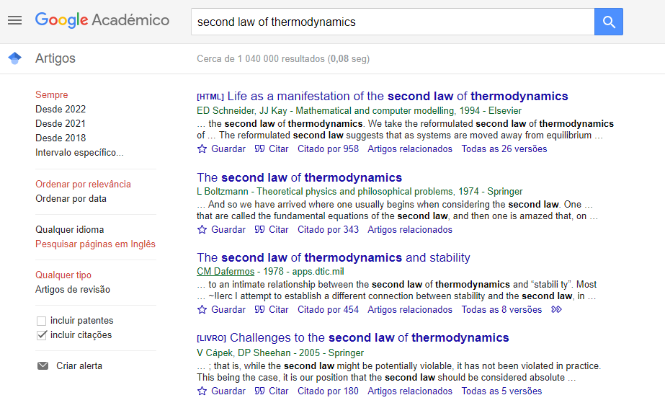
Por que estudar 2° lei da termodinâmica?

Slide 4
Sentido espontâneo do fluxo de energia
Fornecedor de
calor
Reservatório térmico
a alta temperatura
Trabalho mecânico
Extraído do fluxo de calor
Absorvedor de
calor
Reservatório térmico
a alta temperatura

Slide 5





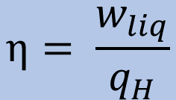
Sentido espontâneo do fluxo de energia
Fornecedor de
calor
Reservatório térmico
a alta temperatura
Máquina
térmica
Absorvedor de
calor
Reservatório térmico
a alta temperatura
Eficiência do ciclo de conversão

Slide 6

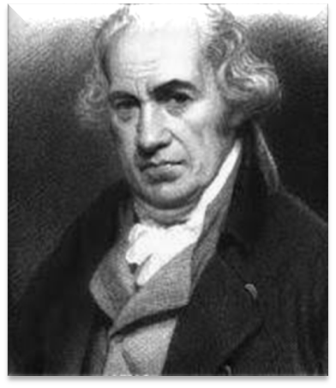
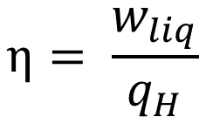

equivalente ao trabalho
executado por xx cavalos;
Unidade de potência → HP
Custo proporcional a uma
determinada quantidade
de carvão (fonte de calor
J. Watt desenvolveu o conceito de
“cavalo-vapor” para facilitar a venda de sua máquina térmica
(ficou muito rico...)

Slide 7
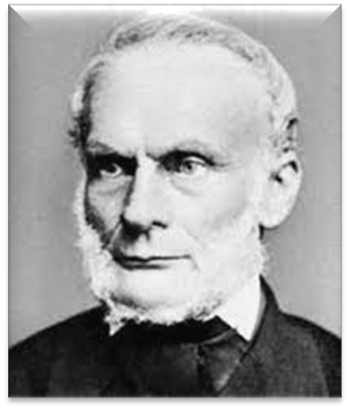

Segunda lei da termodinâmica: enunciado de Clausius
Absorvedor de
Calor
Fonte de
calor
Rudolf Julius Emanuel Clausius
(1822-1888)
Possível

Slide 8


Segunda lei da termodinâmica: enunciado de Clausius
Absorvedor de
Calor
Fonte de
calor
Rudolf Julius Emanuel Clausius
(1822-1888)
Impossível

Slide 9
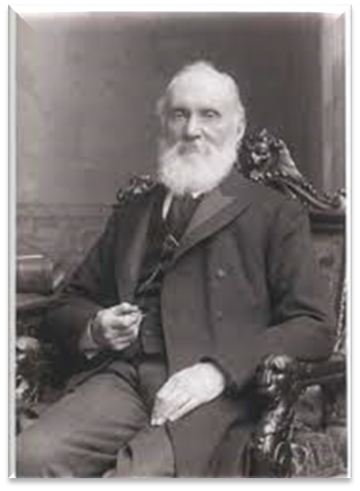


Segunda lei da termodinâmica: enunciado de Kelvin-Planck
Fornecedor de
calor
Absorvedor de
calor
William Thomson, 1st Baron Kelvin
(1824-1907)
Possível

Slide 10

Segunda lei da termodinâmica: enunciado de Kelvin-Planck
Fornecedor de
calor
Absorvedor de
calor
William Thomson, 1st Baron Kelvin
(1824-1907)
Impossível

Slide 11


Equivalência dos dois enunciados da 2° lei
reservatório de
calor
reservatório de
calor
Possível
por hipótese

Slide 12

Equivalência dos dois enunciados da 2° lei
reservatório de
calor
reservatório de
calor
Possível

Slide 13
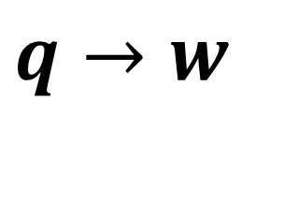
A MÁXIMA EFICIÊNCIA DE CONVERSÃO

Slide 14
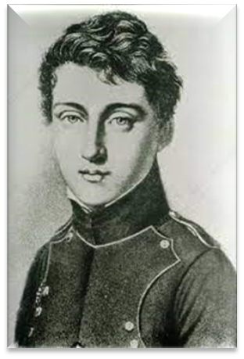




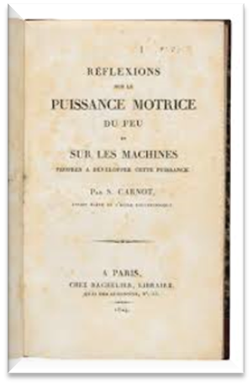

Máxima eficiência de conversão
fornecedor de
calor
ambiente
Máquina
térmica
sistema
Nicolas Leonard Sadi Carnot
(1796-1832)
ambiente
absorvedor de
calor

Slide 15
Máxima eficiência de conversão
absorvedor de
calor
ambiente
Máquina
térmica
sistema
Nicolas Leonard Sadi Carnot
(1796-1832)
ambiente
fornecedor de
calor

Slide 16
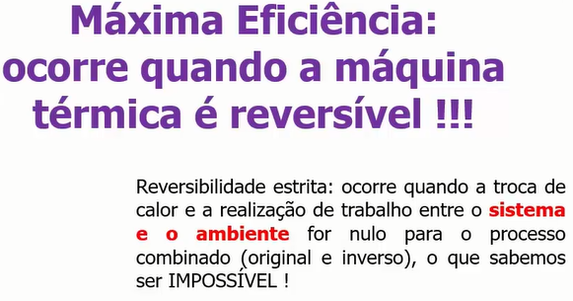
“Le moteur peut être actionné en sens inverse et le résultat net serait alors la consommation d’un travail égal à celui produit par le fonctionnement en sens direct et le transfert de la même quantité de chaleur, mais dans ce cas du corps froid au corps chaud...”
Nicolas Leonard Sadi Carnot
(1796-1832)

Slide 17
O QUE SIGNIFICA REVERSIBILIDADE ESTRITA ?

Slide 18




Máxima eficiência de conversão
Nicolas Leonard Sadi Carnot
(1796-1832)
É a diferença de temperaturas
entre os reservatórios quente e
frio que influi na eficiência, e não a
diferença de pressão como se
pensava...

Slide 19
A ESCALA TERMODINÂMICA DE TEMPERATURA

Slide 20
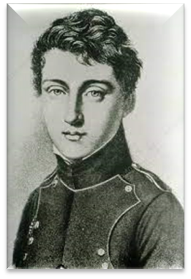
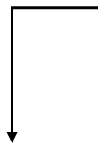




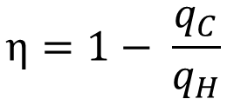
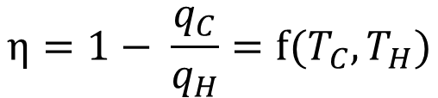

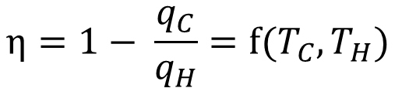


A escala termodinâmica de temperatura
1° lei
fornecedor de
calor
ambiente
Máquina
térmica
ambiente
absorvedor de
calor
Postulado
de Carnot

Slide 21


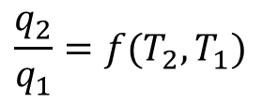


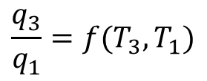




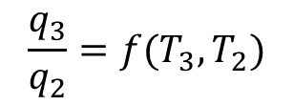




A escala termodinâmica de temperatura
fornecedor de calor
Máq. A
reversível
Máq. C
reversível
Máq. B
reversível
absorvedor de calor

Slide 22
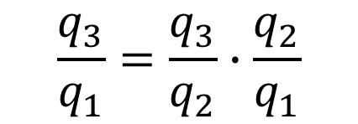
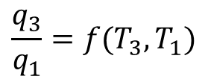
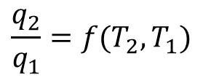

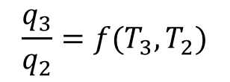
A escala termodinâmica de temperatura
não pode depender de T₂
por que é arbitrária

Slide 23
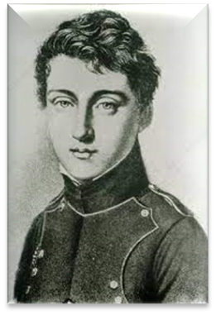
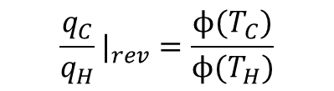







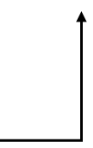

A escala termodinâmica de temperatura
fornecedor de
calor
Máq
térmica
absorvedor de
calor
escala absoluta
de temperatura

Slide 24
A desigualdade de Clausius: outra manifestação da 2ª lei da termodinâmica

